Slide 1

分布式二级哈希表
指导老师：陈文光
学生：冯时

Slide 2
研究背景
分布式存储系统
  非关系型数据库（NoSQL数据库）
    MongoDB
    BigTable
  分布式哈希表（DHT）
    Dynamo
    MemcacheD
2011年3月18日
分布式二级哈希表

Slide 3
研究内容
分布式二级哈希表
  Bucket
  Blob
应用
  邮件系统后端存储
  个人在线照片集存储
2011年3月18日
分布式二级哈希表

Slide 4
研究内容
API
  Bucket : delete, test, list
  Blob: set, get, delete, test
2011年3月18日
分布式二级哈希表

Slide 5
研究内容
性能需求
  集群规模：50台服务器
  并法写：成功率高于99.999%；100个访问进程时能达到2500TPS；平均响应时间小于50ms，90%的请求响应时间小于200ms；
  并法读：成功率高于99.999%；100个访问进程时能达到5000TPS；平均响应时间小于30ms，90%的请求响应时间小于100ms；
参考系统
  Redis
2011年3月18日
分布式二级哈希表

Slide 6

Redis
增强的分布式哈希表
  值可以是“哈希”
  HSET key field value -- Blob set
数据驻留在内存/虚存中
  高性能
开源，用ANSI C写成
2011年3月18日
分布式二级哈希表

Slide 7
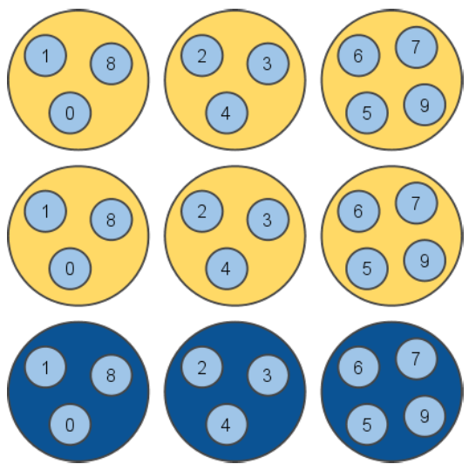
Redis
数据备份
  主从模式
2011年3月18日
分布式二级哈希表

Slide 8
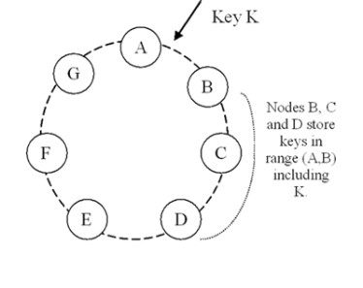
研究方案
实现数据的分布式存储
  实现一致性哈希的路由层
  服务器间通信
实现数据的持久存储
  快照
  日志文件
增强故障恢复能力
  心跳
2011年3月18日
分布式二级哈希表

Slide 9
研究计划
第1－2周：前期调研，确定基础系统。
第3－6周：研读Redis代码。
第7－8周：基于Redis进行开发，实现上述功能。
第9－11周：部署，调试，优化，达到性能要求。
第12－15周：撰写论文，整理材料。
2011年3月18日
分布式二级哈希表

Slide 10
提问环节
谢谢
2011年3月18日
分布式二级哈希表

